Slide 1
Wine Quality
Classifier
🍷
Classificação Inteligente de Vinhos
com Machine Learning e MLOps
Felipe Botero · Hanna Souza · José Henrique
Equipe de ML | Maio 2026

Slide 2



Visão Geral do Projeto
Objetivo
95.08%
Classificar vinhos em "Bom" ou "Ruim" com acurácia >85%, usando 11 atributos físico-químicos e o tipo do vinho.
Acurácia · Teste (hold-out)
O Desafio
95.03%
Desbalanceamento crítico: ~93% dos dados nas notas 5–7. Classificação multiclasse original limitada a F1 ≈ 62–63%.
F1 Teste | 87.43% F1 Val
A Solução
Tomek+RF
Binarização com threshold 7 + SMOTE e TomekLinks + 6 algoritmos = 12 modelos comparados automaticamente via MLflow.
Modelo Campeão (@champion)

Slide 3
EDA e Engenharia de Atributos
Dataset
Correlação com Qualidade
6.497 amostras: ~1.599 tintos + ~4.898 brancos. 11 atributos físico-químicos + tipo do vinho.
Álcool
+0.44
Desbalanceamento Crítico
Sulfatos
+0.25
Notas 5, 6 e 7 = ~93% dos dados. Binarização (≥7 → Bom) gerou +33pp de F1 imediato.
Ácido Cítrico
+0.09
Variabilidade por Tipo
Cloretos
-0.04
Brancos: maior açúcar residual e SO₂. Tintos: maior acidez volátil e sulfatos → One-Hot Encoding obrigatório.
Dióx.Enxofre
-0.18
Pipeline de Features
Densidade
-0.31
13 features totais: 11 físico-químicas + type_red + type_white. StandardScaler fitado só no treino.
Acidez Vol.
-0.27

Slide 4
Estratégia de Classificação Binária
ANTES — Multiclasse (3–9)
AGORA — Binário (threshold = 7)
✗ Notas 3 a 9 como classes distintas
✓ 0 = Ruim (nota < 7) | 1 = Bom (nota ≥ 7)
✗ ~93% dos dados nas notas 5, 6 e 7
✓ Classes com volume suficiente para aprendizado
✗ Nota 4: apenas 49 amostras no teste
✓ Fronteiras de decisão limpas e coesas
→
✗ F1 de apenas 32% nas classes raras
✓ SQL: CASE WHEN quality < 7 THEN 0 ELSE 1 END
✗ F1 médio ≈ 62–63% (melhor modelo)
✓ F1 de 95.03% com Tomek + Random Forest
Ganho real: +33 pontos percentuais de F1 (de ~62% multiclasse → 95% binário)

Slide 5






Stack Tecnológico
Dados
Pipeline
Tracking
Modelagem
DuckDB + SQL
+ Supabase Postgres
DVC
MLflow
+ DagsHub
scikit-learn
+ XGBoost
Ingestão & Features
Versionamento
Experimentos
6 Algoritmos · 12 Modelos
Balanc.
Interface
Deploy
SMOTE
+ TomekLinks
Streamlit
(3 abas)
Docker
+ Render
imbalanced-learn
Predição · Comparação · Histórico
Infra & Hospedagem

Slide 6
Pipeline de Dados (DVC)
INGESTION
Benefícios do DVC
Coleta do Supabase (Postgres) ou Kaggle (fallback). Normaliza colunas → data/raw/
↓
Reprodutibilidade Total
PREPROCESSING
dvc repro reconstrói o pipeline do zero detectando mudanças por hash dos inputs.
DuckDB binariza o target via SQL. Salva data/processed/wine_processed.parquet
Versionamento de Dados
↓
Parquets e modelos rastreados — qualquer estado anterior pode ser restaurado.
PREPARE DATA
Split estratificado 60/20/20 (random_state=42). Gera train, val e test parquets
MLflow + DagsHub
↓
Tracking remoto com colaboração distribuída quando credenciais configuradas.
TRAIN
12 modelos treinados. Registra no MLflow. Campeão promovido como @champion
Fallback Inteligente
Sem DagsHub → MLflow local. Sem MLflow → JSON estático em reports/.
↓
EVALUATE
Todos os 12 avaliados no test set puro. Gera evaluation_report.json e curvas ROC

Slide 7



Treinamento e Seleção de Modelos
6 Algoritmos Avaliados
Split & Métricas
Logistic Regression, Random Forest, KNN, SVM, XGBoost e MLP — cobrindo abordagens lineares, ensemble e redes neurais.
Split treino/val/teste
60 / 20 / 20
Split estratificado
random_state=42
2 Estratégias de Balanceamento
SMOTE (oversampling sintético) e TomekLinks (undersampling por limpeza de fronteira) → 12 combinações treinadas.
Val F1 (seleção)
87.43% ✓
Test F1 (resultado)
95.03% ✓
Métrica de Seleção
Total de runs MLflow
12 modelos
F1-Score Ponderado como critério principal, registrado por run no MLflow. Campeão recebe alias @champion no Model Registry.

Slide 8
Multiclasse vs Binário — Comparativo Real
Mesmos algoritmos, dados e estratégias de balanceamento — única diferença é a definição do target.
Modelo | Multiclasse F1 | Binário F1 | Ganho
★ Tomek_random_forest | 62.30% | 95.03% | +32.73pp
Tomek_xgboost | 59.71% | 94.90% | +35.19pp
SMOTE_xgboost | 57.69% | 94.60% | +36.91pp
SMOTE_random_forest | 58.80% | 93.97% | +35.17pp
Tomek_logistic_reg. | 58.98% | 79.60% | +20.62pp
SMOTE_logistic_reg. | 55.42% | 75.08% | +19.66pp
Multiclasse falha nas classes raras (nota 4: F1=32%). Binário cria blocos coesos e eleva o ganho médio para +35pp.

Slide 9
Resultados no Teste (Dados Não Vistos)
A UI exibe métricas de validação (usadas na seleção do modelo). As métricas abaixo são do conjunto de TESTE — nunca visto durante treino ou validação.
🥇 95.03%
Tomek + Random Forest
Campeão (@champion). Alta robustez e generalização no teste puro.
🥈 94.90%
Tomek + XGBoost
Desempenho muito próximo — captura interações não lineares.
🥉 94.60%
SMOTE + XGBoost
Boosting com oversampling sintético — performance consistente.

Slide 10
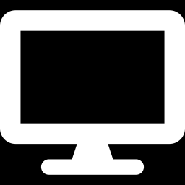
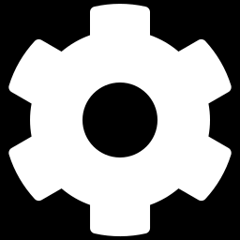
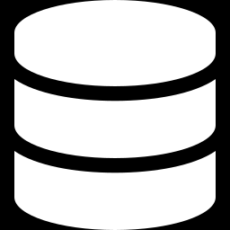
Arquitetura de Deploy
Streamlit
Docker + Render
Supabase
3 abas: Predição (sliders + probabilidades), Comparação (val vs teste, F1 charts) e Histórico (predições salvas no Supabase).
Containerização completa via Docker. Deploy hospedado no Render com variáveis de ambiente injetadas via .env.
Fonte de verdade dos dados de treino e backbone operacional: registra cada predição da UI via supabase_logger.py.
"Arquitetura desacoplada: Streamlit consome joblib diretamente — sem backend extra. Supabase centraliza dados e auditoria."

Slide 11
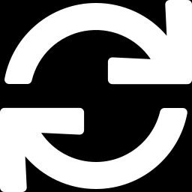
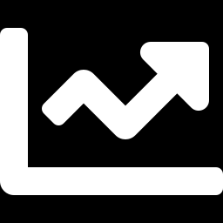
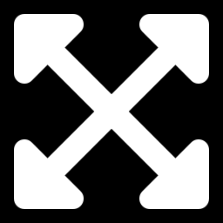
O Que Está Sendo Feito Agora
Operação & MLOps
Monitoramento de Modelo
Expansão & Qualidade
Pipeline único treino/inferência via DVC
Preparação para drift de features e predições
Ampliação da base com novas safras/regiões
Versionamento por experimento (dados + modelos)
Alertas planejados por F1, Recall e AUC
Validação de qualidade dos dados na ingestão
Tracking completo com MLflow + DagsHub
Gatilho de re-treino via CI/CD (GitHub Actions)
Supabase como fonte de verdade centralizada

Slide 12
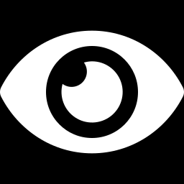
Próximos Passos
01
Monitoramento de Drift
02
CI/CD + Re-treino Automático
Evidently ou Alibi Detect para drift de features e predições em produção, com alertas automáticos.
GitHub Actions para re-treino ao detectar drift, com rollback automático via MLflow Registry.
03
Expansão do Dataset
04
Explicabilidade (SHAP)
Novas safras e regiões para melhorar generalização e cobrir melhor os perfis extremos de qualidade.
SHAP values integrados na UI do Streamlit para transparência e confiança na tomada de decisão.

Slide 13
Obrigado!
🍷
Dúvidas?
📦 GitHub: github.com/frpbotero/wine_quality
🚀 Deploy: Render (Streamlit + Docker)
📊 Tracking: DagsHub / MLflow
🗄️ Dados: Supabase PostgreSQL
Felipe Botero · Hanna Souza · José Henrique

